Slide 1
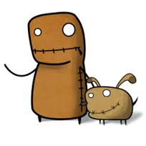
Projekt GOMO Ein PC- Spiel zum Kreativwerden
Maria Thol-Brinkmann
Isabelle Placke

Slide 2
Beschreibung des Spiels
ab 6 Jahren spielbar
Point and Click Adventure
Utensilien finden, sammeln und an richtiger Stelle einsetzen
keine Hilfestellung innerhalb des Spiels vorhanden

Slide 3
Benötigte Fähigkeiten
Umgang mit Maus, Touchpad
Geduld
Orientierung
Zielstrebigkeit
Strategie, Merkfähigkeit und Logik
Frustrationstoleranz

Slide 4
Zielgruppe
Kinder ab 6 Jahre, inklusiv
Alter 6 - 10 Jahre, Gruppengröße: 10 Kinder (variabel)

Slide 5
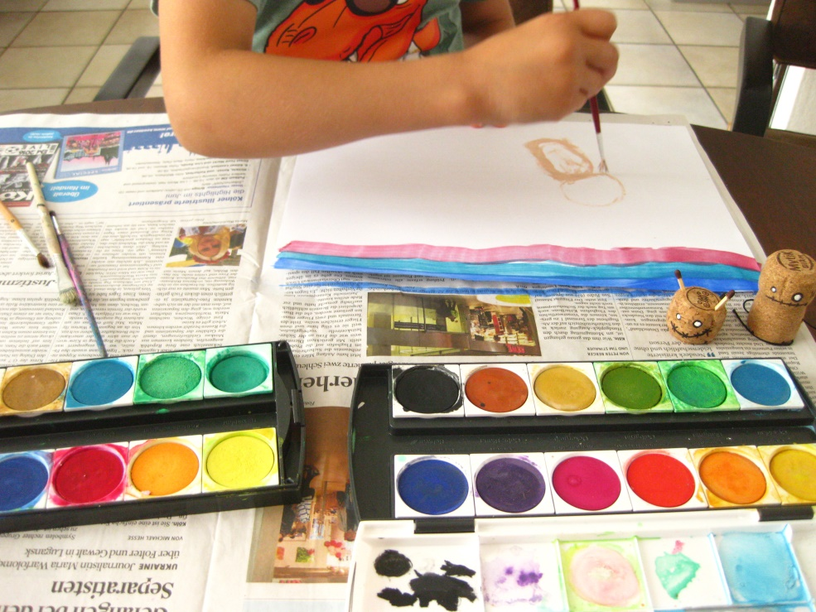
Projektziel
Medienwissen/Medienbewusstsein
Förderung der:
Kreativität
Bewegung
soziale Kompetenz
Selbstwirksamkeit
Integration

Slide 6
Beschreibung des Projektes
GOMO in der OGTS
Projektdauer: AG im Schulhalbjahr
1.Phase: Exploration
Einführung in das PC Spiel, Begleitung und Unterstützung durch päd. Fachkraft
zu zweit oder alleine spielen für ca. 30 Min.;
(z.B. ein jüngeres und ein älteres Kind als Experte in Kooperation)
Besprechen / Reflexion

Slide 8
2. Phase: Bezug nehmen
Handlung besprechen, Bezug zur eigenen Realität und Fantasie herstellen
Kreativ werden, eigenen Ideen im Umgang mit den bereit gestellten Materialien ermöglichen, GOMO selbst herstellen (Korken, Stoff, Bilder ect.)
Offen sein für eigene Ideen der Kinder / Flexibilität

Slide 9
„Gomo ist grün, weil der Roboter da ist. Der fällt da um…
Alarmanlage… alles rot und ein bisschen orange.“

Slide 10
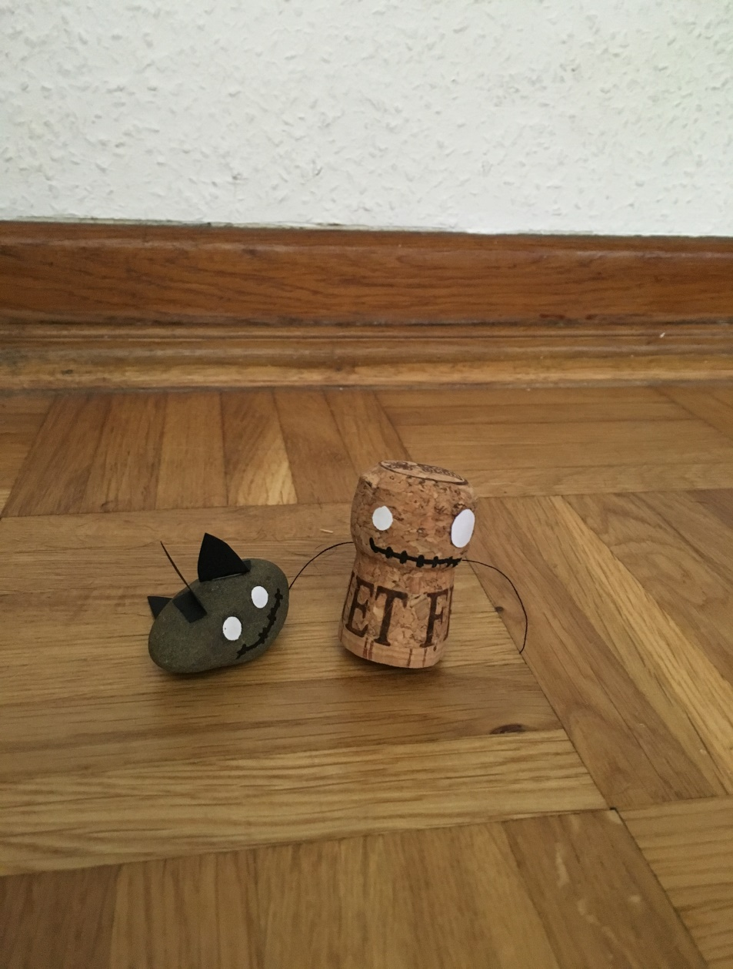

Slide 11
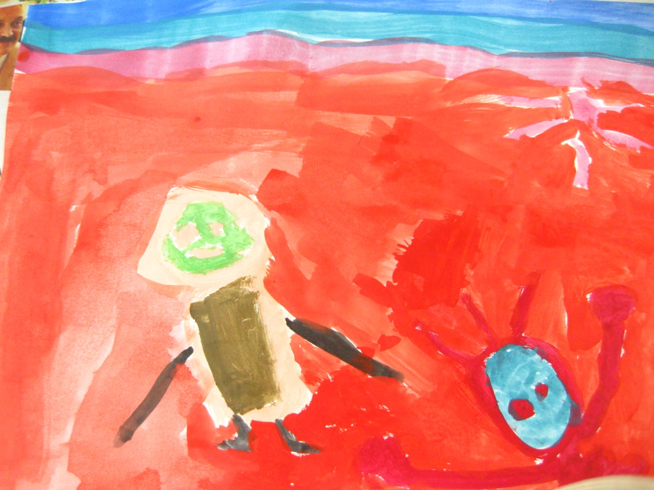
3. Phase: Kreativ werden
Erstellung von Bildern, Geschichten, Szenen, Bewegungsspielen

Slide 14
4. Phase: Erkunden
GOMO erkundet die OGTS
(Außengelände, Turnhalle, Küche, Keller),
dies wird durch Fotos / Videos festgehalten
Achtung: Einverständnis der Eltern einholen, wenn Kinder fotografiert / gefilmt werden

Slide 17
Ethik
Autonomie
Recht auf Selbstbestimmung
das Recht auf Beteiligung fördern
ganzheitlich behandeln
Stärken erkennen und entwickeln
Nicht schaden
Diskriminierung zurückweisen
Verschiedenheit anerkennen
Ressourcen gerecht verteilen
Nützliches Handeln
Ziele im Blick
Kompetenzen stärken

Slide 18
Fazit
ab 6 Jahren möglich mit PC Erfahrung und Begleitung
über 10 Jahre nicht mehr attraktiv
Graphik sehr ansprechend auch für Erwachsene
regt zum Kreativwerden an
keine Reizüberflutung
Begleitung und Nachbesprechung sinnvoll, da an manchen Stellen gruselig
Niederschwelligkeit
laute, eindringliche Musik
keine Hilfestellung innerhalb des Spiels gegeben

